Slide 1

Powered by BIS

Slide 2
Команда BIS
СОСТАВ КОМАНДЫ
Роман Беседин, besedin-r-i@yandex.ru
Илья Иванцов, www68@gmail.com
Махмуд Содиков, sodikov.mmo@phystech.edu
Ссылка на наш github: github.com/BIScompany/waves_hack

Slide 3
BIS
Мы - команда BIS
Мы здесь, чтобы рассказать вам о нашем CryptEx и модуле BlockChainMaster

Slide 4
1.
Описание
задачи
Трэк #1 — Identity management / Key management

Slide 5
Цель проекта
Создать облачное хранилище файлов любого типа и любого размера в BlockChain
Реализовать эффективный способ шифровки и дешифровки данных
Распространить технологию на мобильные носители и все популярные платформы
Таким образом, создать децентрализованное облако на основе технологий блокчейна Waves

Slide 6
CryptEx решает эту проблему как никогда лучше

Slide 7
3 уникальных features CryptEx
Децентрализованность
Безопасность
Удобство

Slide 8
Децентрализованность
Все данные лежат в блокчейне Waves и недоступны никому, кроме их владельца.

Slide 9
Безопасность
Умный модуль шифрования CryptEx исключает вероятность получения файлов третьими лицами

Slide 10
Удобство
Доступ к файлам доступен лишь тем, кому вы разрешили. С любых мобильных устройств и в любое время

Slide 11
2.
Архитектура
решения
Принципиальная схема работы нашей технологии

Slide 12
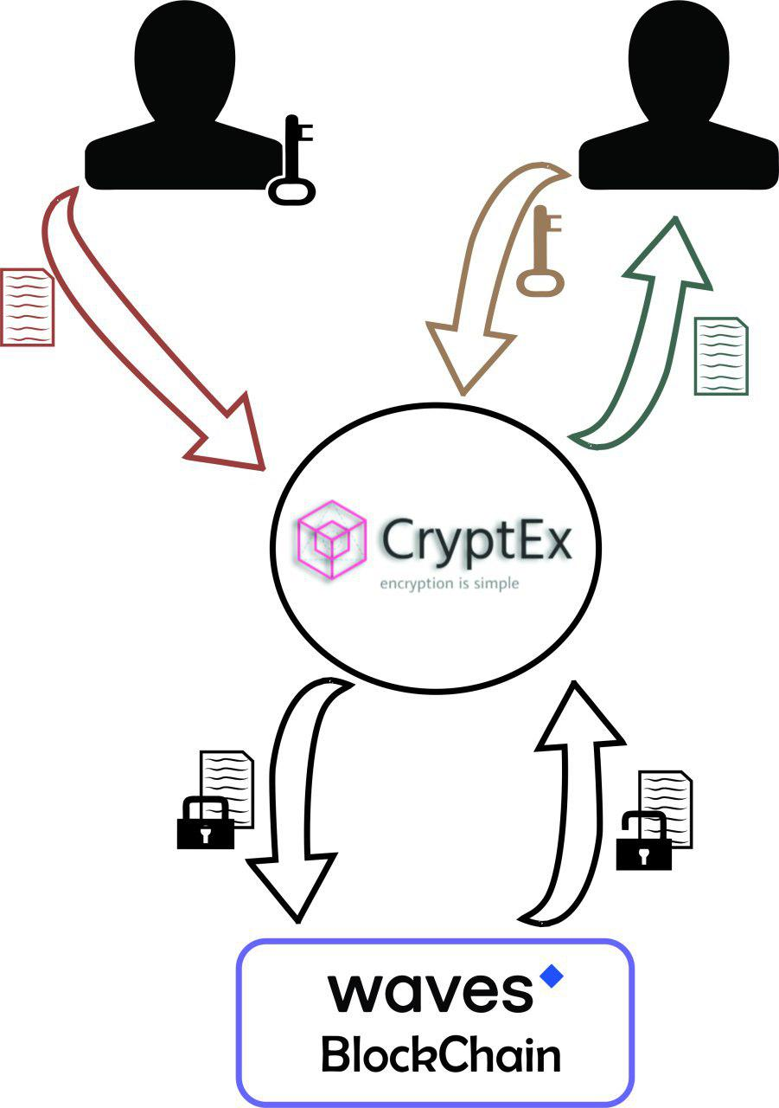
Модуль BlockChainMaster
Этот модуль реализует получение, шифрование и последующую передачу файлов в блокчейн.
Каждый файл делится на равные куски и они шифруются методом AES с помощью модуля шифрования.
Владелец получает ключи и имеет возможность давать выборочный доступ другим пользователям.
Для получения файлов из хранилища, достаточно иметь keyStoreFile.

Slide 13
Модуль шифрования CryptEx
Этот модуль реализует быстрое и безопасное шифрование всех полученных файлов.
В перспективе, вполне реально применить технологии NuCypher, для генерации уникальных ключей для каждого пользователя, которым предоставляется доступ.
Модуль использует алгоритм AES, меняющий размер файла не более линейного, при шифровании.

Slide 14
Интерфейс
Доступен максимально интуитивный интерфейс для ПК приложения.
В перспективе, есть возможность создать и мобильные решения для всех доступных платформ, а также Telegram-бота для еще более удобной отправки и получения файлов.
Быстрота и удобство реализации нашего приложения достигнуты благодаря использованию самых низкоуровневых библиотек и менее нагруженных фреймворков.

Slide 15
3.
Конечный
продукт
Как выглядит наше детище на носителях и ПК

Slide 16
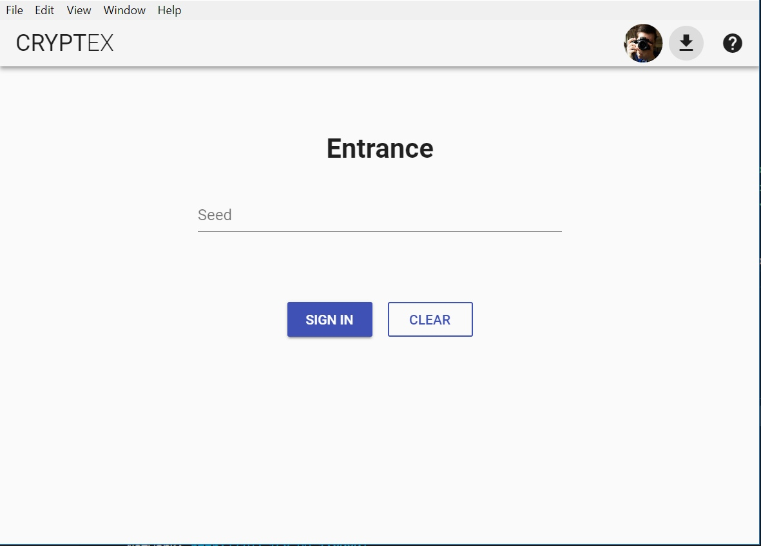
Place your screenshot here
Desktop project
Так выглядит приложение для ПК

Slide 17
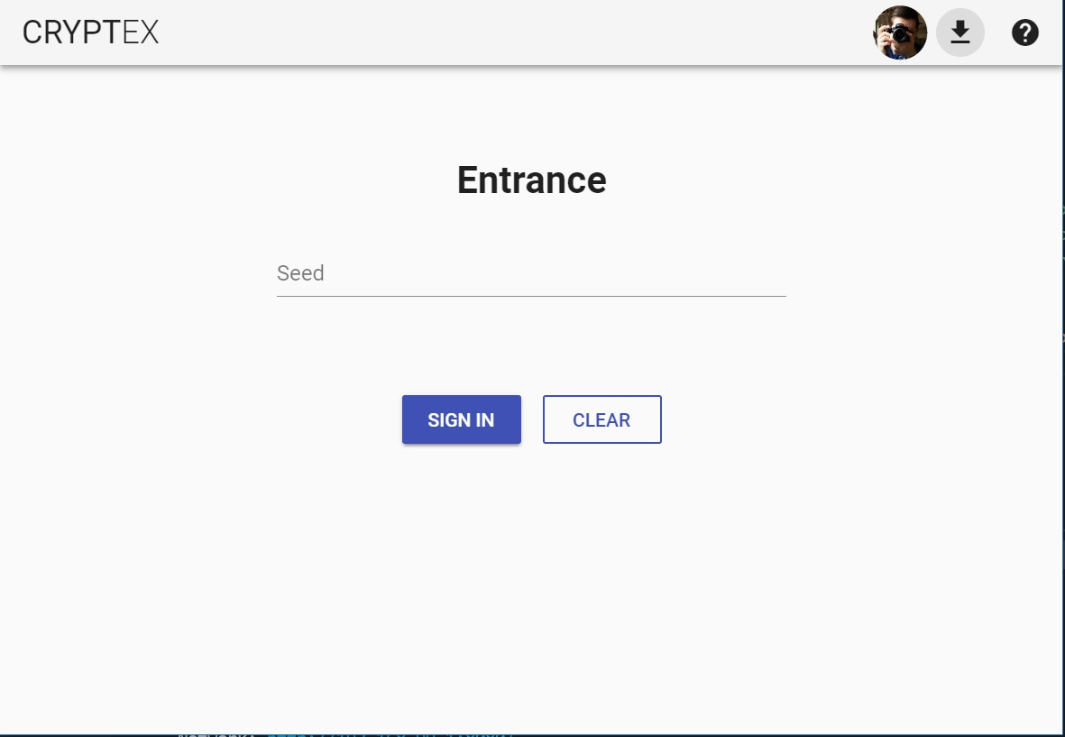
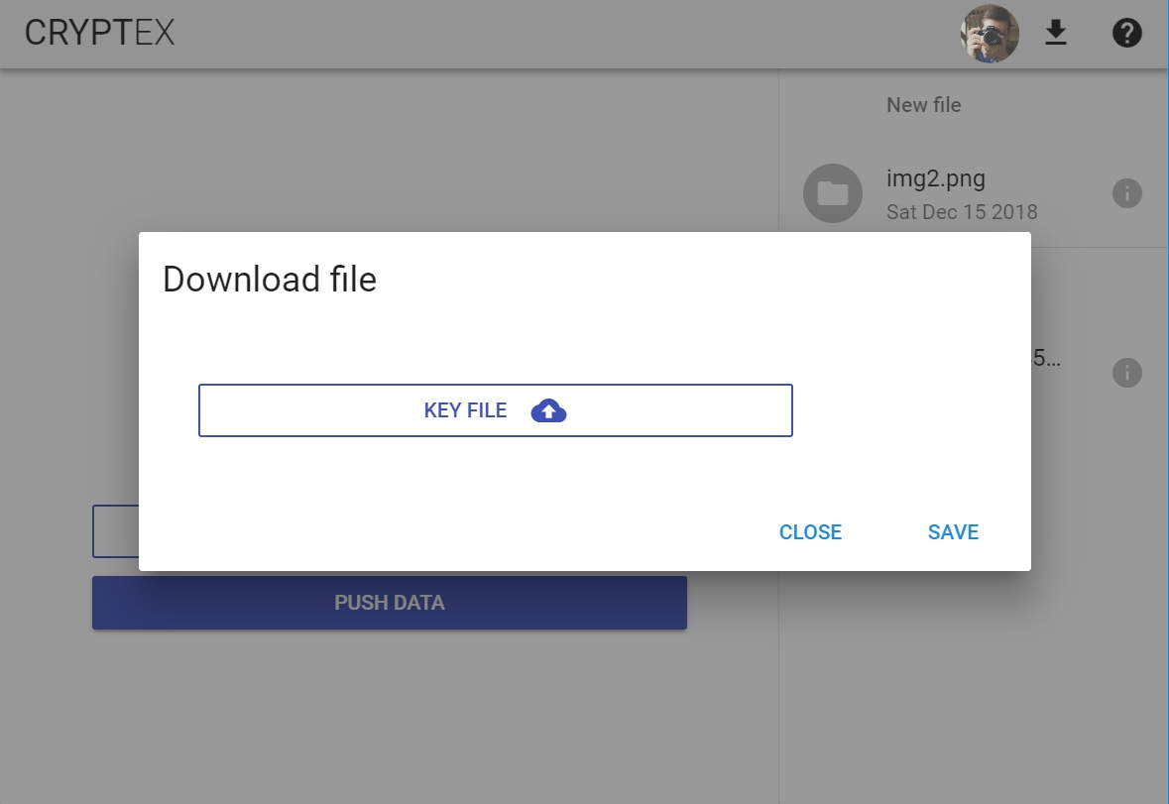
Place your screenshot here
Tablet project
Так выглядит наше приложение на планшетах

Slide 18



Slide 19
Спасибо!
Any questions?
Powered by BIS

